Slide 1
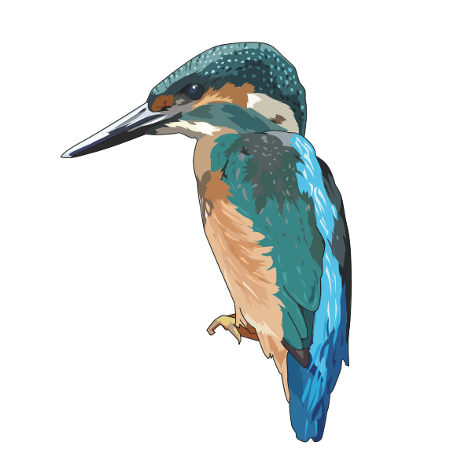
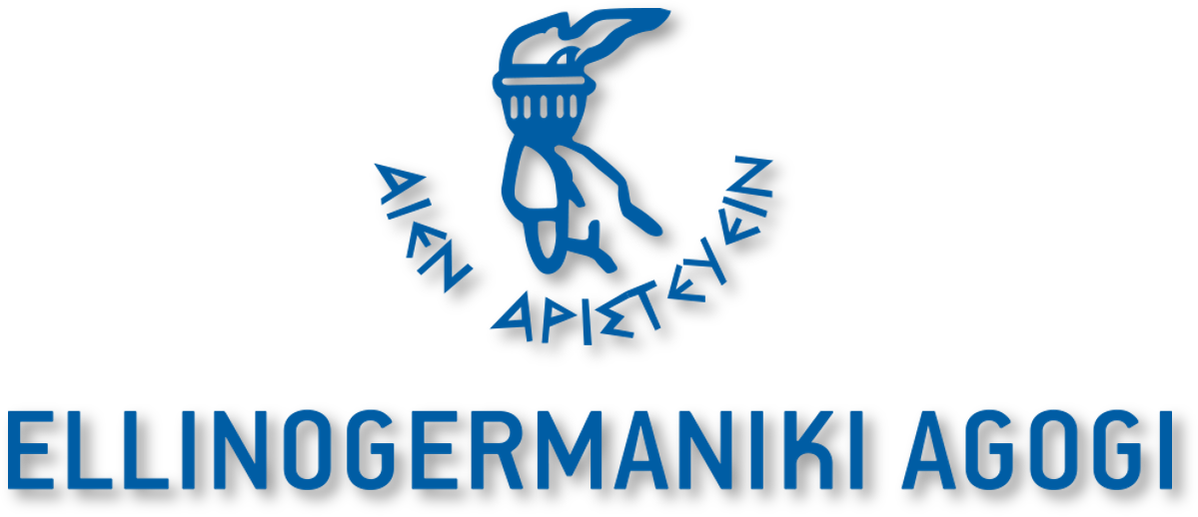
Jogo de cartas da BIOMIMÉTICA

Slide 2
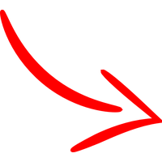
Como jogar?
Numero de jogadores: 2 – 5
Ano de edição: 2021
Idades: 5 - 99 years old
Numero de cartas(Total): 33
Cartas de jogo: 30
Cartas especiais: 2
Carta de regras: 1
Bem vindo ao Jogo de cartas da BIOMIMÉTICA!
Ao jogar com as cartas, será apresentado a diferentes Protótipos de Biomimética inspirados na Natureza. Antes de começar, sinta-se à vontade para pesquisar o que é a Biomimética, por que a Biomimética e as soluções baseadas na Natureza são de suma importância para as nossas vidas e como a Biomimética está relacionada com os Objetivos de Desenvolvimento Sustentável! Por quê, como e quando um protótipo é sustentável? Tenha em mente ao ler sobre os protótipos de Biomimética os "Dez princípios da Biomimética" que se baseiam em:
Consumo de energia,
Materiais reciclados utilizados,
Cooperação entre as diferentes funções na natureza,
optimização em vez de maximização em termos energéticos,
Nateriais utilizados e
Informação partilhada.
Todos os exemplos de Biomimética que vês aqui são caracterizados com base nesses princípios. No entanto, não te esqueças que é apenas um jogo, portanto, as classificações desses protótipos são apenas indicativas! O que tens que ter em mente? Que todos esses conceitos foram inspirados por alunos, pesquisadores e cientistas... como tu!

Slide 3
Regras do jogo de cartas da Biomimética (1 – 4 jogadores):
Objetivo: Ser o primeiro a conseguir ganhar todas as cartas.
Baralhar: baralhe as cartas e dê a cada jogador um número igual de cartas. Todas as cartas restantes são retiradas.
Não faças batota: Os jogadores devem manter todas as suas cartas numa pilha (sem ver o que têm) e olhar apenas para a carta do topo.
Começar: o jogador 1 (à esquerda do jogador que distribuiu as cartas) começa o jogo por ler o início da sua carta pensando que é o mais alto/mais valor, apostando a sua carta.
Cartas especiais: Quem tiver o cartão vermelho, recebe 2 cartões de cada jogador enquanto com o cartão amarelo recebe 1 cartão de cada jogador.
Ganhos maiores: O jogador com a pontuação mais alta ganha a(s) carta(s) perdedora(s) e as coloca no fundo de sua pilha.
Consegues superá-lo?:Os outros jogadores então olham para a carta do topo e veem se a mesma categoria de pontos pode ser derrotada.
Sorteio para a batalha: Se 2 cartas tiverem o mesmo valor de atributo, todas elas permanecem em baixo e são ganhas pelo vencedor da próxima rodada
Vencedor!: O jogador que tiver mais cartas no fim ganha!
Scan de QR codes!: Sabe mais sobre os conceitos de Biomimética digitalizando os códigos QR no verso dos cartões.
Cria a tua propria carta da Biomimética!: A partir do modelo digital, podes modificar os cartões. Encontra exemplos relevantes de Biomimética ou inspira-te na Natureza para criar os teus próprios protótipos e cartões!
Edição Especial (5 jogadores):
Remova os cartões especiais. Todas as cartas restantes são distribuídas igualmente. Cada cartão no canto superior esquerdo tem uma letra e um número (A1, B2, etc.). O objetivo é coletar o maior número de conjuntos de cinco cartas da mesma cor (por exemplo, A1-A5). O primeiro jogador pede a um jogador a carta necessária para fazer um conjunto de cinco. Se o jogador responder que tem a carta solicitada, começa a batalha e continuam a pedir cartas aos outros jogadores até que alguém lhe diga que não tem a carta solicitada. Então o jogador que respondeu não, continua, pedindo uma carta de outro jogador de sua escolha. IMPORTANTE: Defina um limite de tempo, por exemplo, 10 minutos de jogo. No final do tempo, o vencedor é o jogador com mais conjuntos de cinco cartas.

Slide 4
PEÇA 1 CARTA A CADA JOGADOR!

Slide 5
PEÇA 2 CARTAS A CADA JOGADOR!!

Slide 6
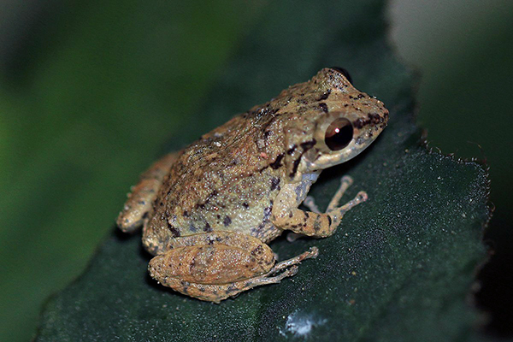
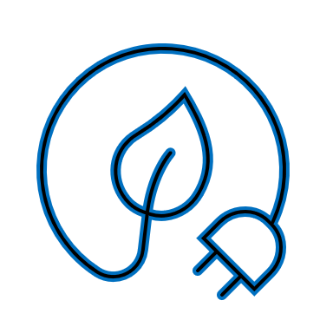
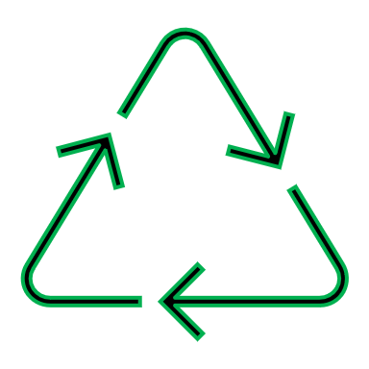
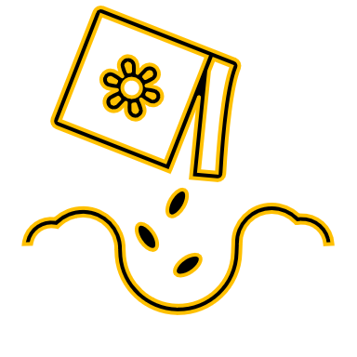
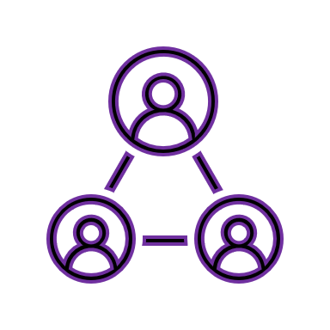
A1. A Fachada doHydro-Canopy
O HydroCanopy oferece uma solução de sistema de fachada arquitetónica de baixo custo e alta eficiência que responde às condições climáticas usando estratégias de controle passivo que regulam a radiação solar, ventilação, inércia térmica e oferece um sistema de resfriamento evaporativo.
Energia
10/10
Optimize
9/10
Reciclagem
8/10
Material
7/10
Cooperação
5/10
Informação
3/10
Retrieved November 8, 2021, from https://biomimicry.org/solutions/.

Slide 7
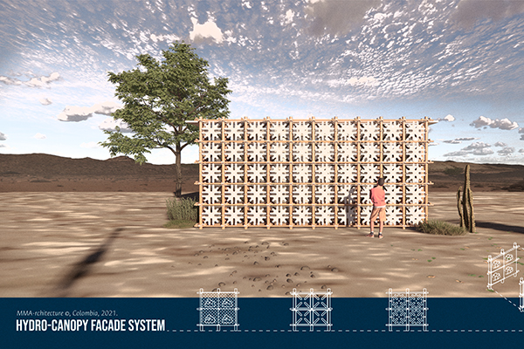
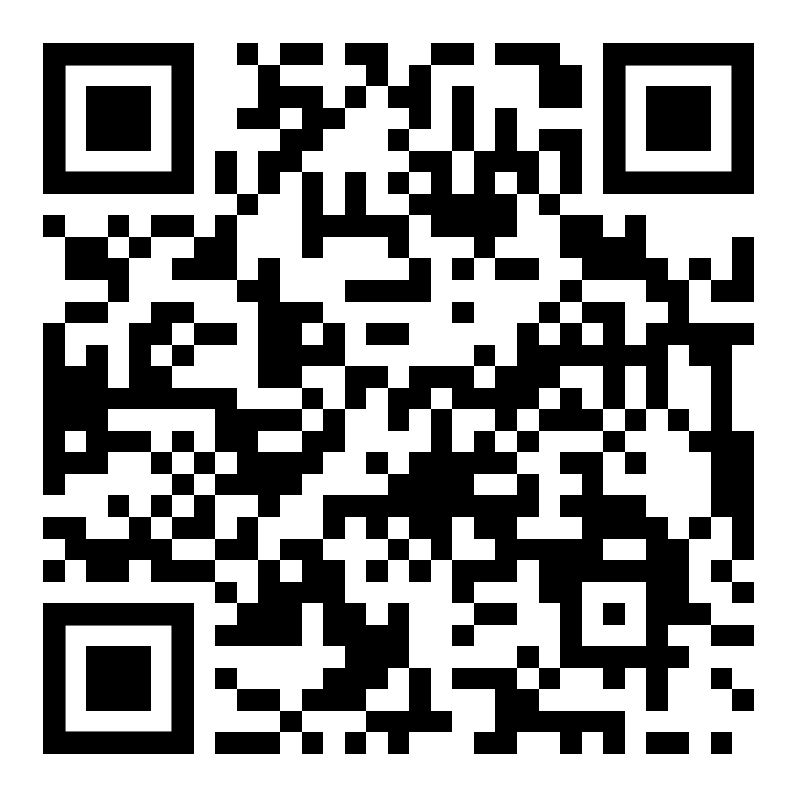
A1.O Sistema deFachada do Hydro-Canopy (Prototipo)
Nome do projeto: Sistema de Fachada do Hydro-Canopy
SDG: 9. Infraestruturas e Inovação industrial
13. Ação climática
Localização: Colombia
Programa: Desafio Global de Design
Ano: 2021
Find out more!
Retrieved November 8, 2021, from https://biomimicry.org/solutions/.

Slide 8
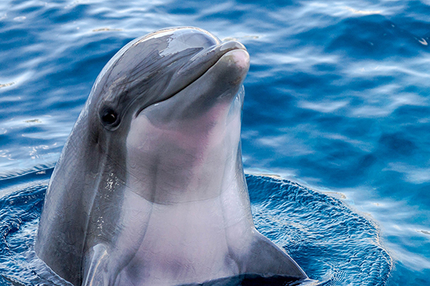
B1.Zooza: Comunidades de Arrefecimento
Zooza é uma estratégia de arrefecimento inspirada nas habilidades de alguns organismos de mudar de cor em resposta aos raios UV; a microestrutura do escaravelho branco, que espalha luz de todos os comprimentos de onda, cria um branco brilhante para se refrescar; e a rede de partilha de informações aos outros golfinhos-nariz-de-garrafa.
Energia
9/10
Optimização
7/10
Reciclagem
6/10
Material
8/10
Cooperação
4/10
Informação
5/10
Retrieved November 8, 2021, from https://biomimicry.org/solutions/.

Slide 9
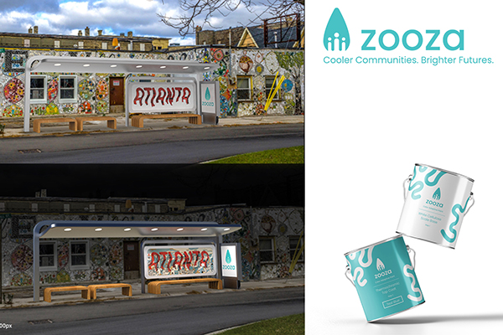
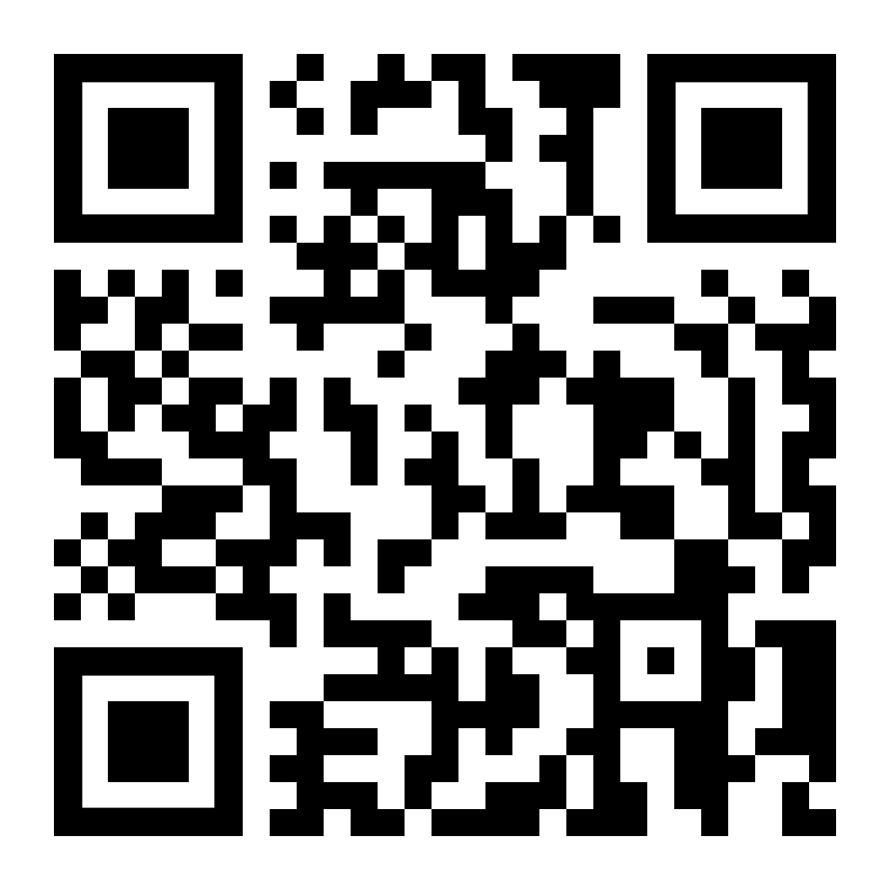
B1.Zooza: Comunidades de Arrefecimento(Prototipo)
Nome do Projeto: Zooza: Comunidades de arrefecimento. Futuros melhores.
SDG: 3. Saude e bem estar,
11. Comunidades e cidades sustentáveis,
13. Ação climática
Local: Estados Unidos da América
Programa: Desafio Global de Design
Ano: 2021
Find out more!
Retrieved November 8, 2021, from https://biomimicry.org/solutions/.

Slide 10
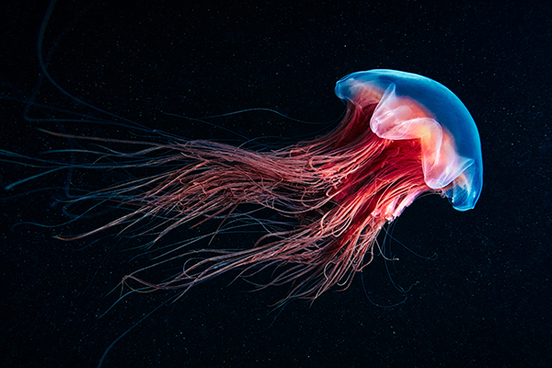
C1.Círculo completo
Georgia Tech queria encontrar uma maneira mais resiliente de produzir eletricidade limpa e renovável a partir de correntes marítimas submarinas. O design foi concretizado pelo corpo em forma de sino da água-viva, como os cardumes de peixes se posicionam, como as válvulas cardíacas movem o líquido e como as lâminas de algas são adaptadas à água que flui rapidamente e maximizam a fotossíntese.
Energia
8/10
Optimização
5/10
Reciclagem
2/10
Material
2/10
Cooperação
6/10
Informação
2/10
Retrieved November 8, 2021, from https://biomimicry.org/solutions/.

Slide 11
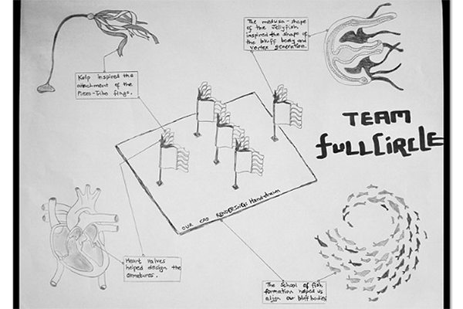
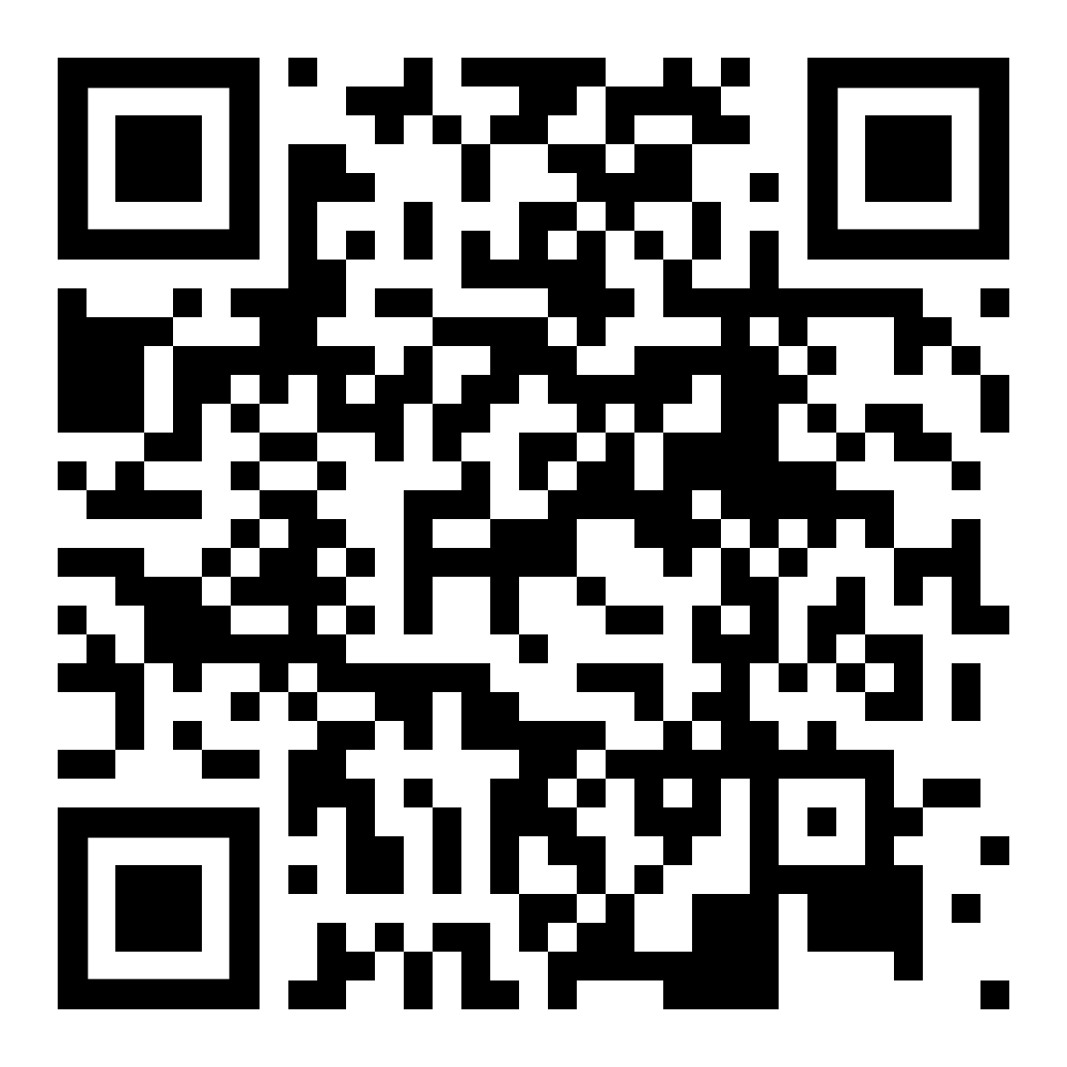
C1.Círculo completo(Prototipo)
Nome do projeto: Círculo completo
SDG: 7. Baixos custos e energia limpa,
9. Inovação e infraestrutura Industrial,
11. Cidades e comunidades sustentáveis,
12. Consumo e Produção Responsável,
13. Ação climática
Local: Estados Unidos da América
Programa: Lançamento do Desafio Global
de design,
Ano: 2019
Find out more!
Retrieved November 8, 2021, from https://biomimicry.org/solutions/.

Slide 12
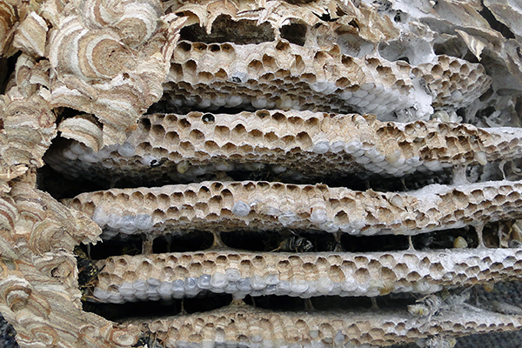
D1.Tidal Twister
O Tidal Twister procura combater a erosão costeira. Inspirada em manguezais, antílopes com chifres em espiral e vespas de lama, a equipa propôs uma espiral de cimento impressa em 3D ancorada no fundo do mar costeiro, onde reduz a energia das ondas e cria habitat para organismos aquáticos benéficos encontrados em profundidades variadas.
Energia
2/10
Optimização
9/10
Reciclagem
7/10
Material
10/10
Cooperação
6/10
Informaçaõ
9/10
Retrieved November 8, 2021, from https://biomimicry.org/solutions/.

Slide 13
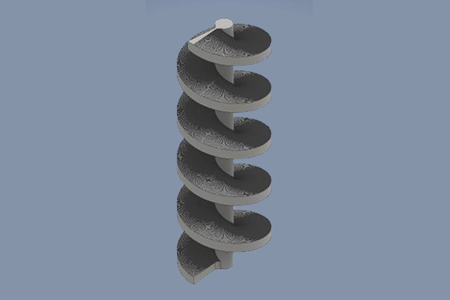
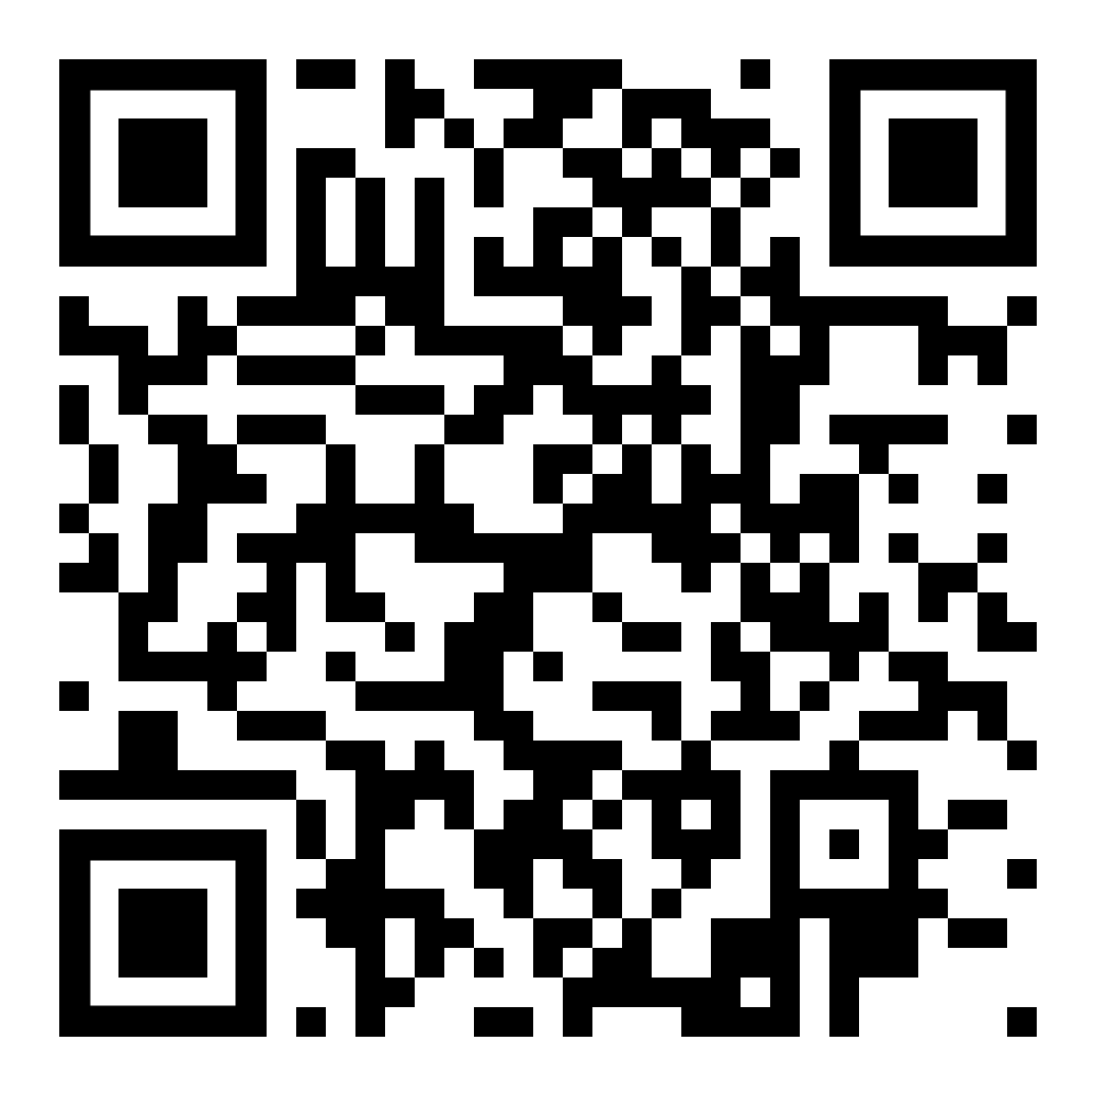
D1.Tidal Twister (Prototipo)
Nome do projeto: Tidal Twister
SDG: 13. Ação Climática
Local: Estados Unidos da América
Programa: Desafio Jovem de design
Ano: 2021
Find out more!
Retrieved November 8, 2021, from https://biomimicry.org/solutions/.

Slide 14
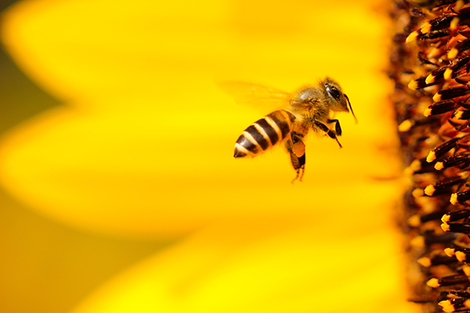
E1. Fluxo de contrafortes
A equipa Fluxo de contrafortes projetou uma máscara inspirada na natureza que pode ser usada ao ar livre em dias cobertos de fumo ou nebulosidade. Eles analisaram as estratégias de captura de partículas de abelhas, cílios e pêlos do nariz de mamíferos e estigmas de flores para projetar uma superfície que pode capturar pequenas partículas de fumaça.
Energia
2/10
Optimização
7/10
Reciclagem
9/10
Material
10/10
Cooperação
9/10
Informação
5/10
Retrieved November 8, 2021, from https://biomimicry.org/solutions/.

Slide 15
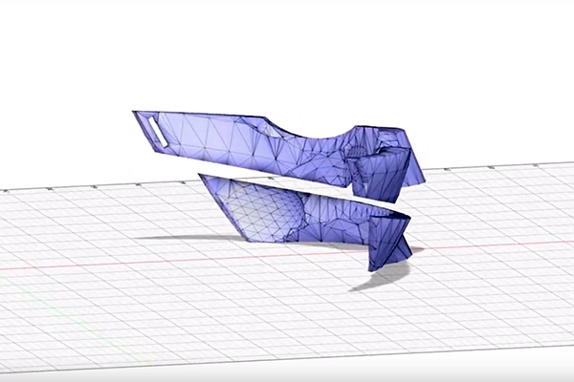
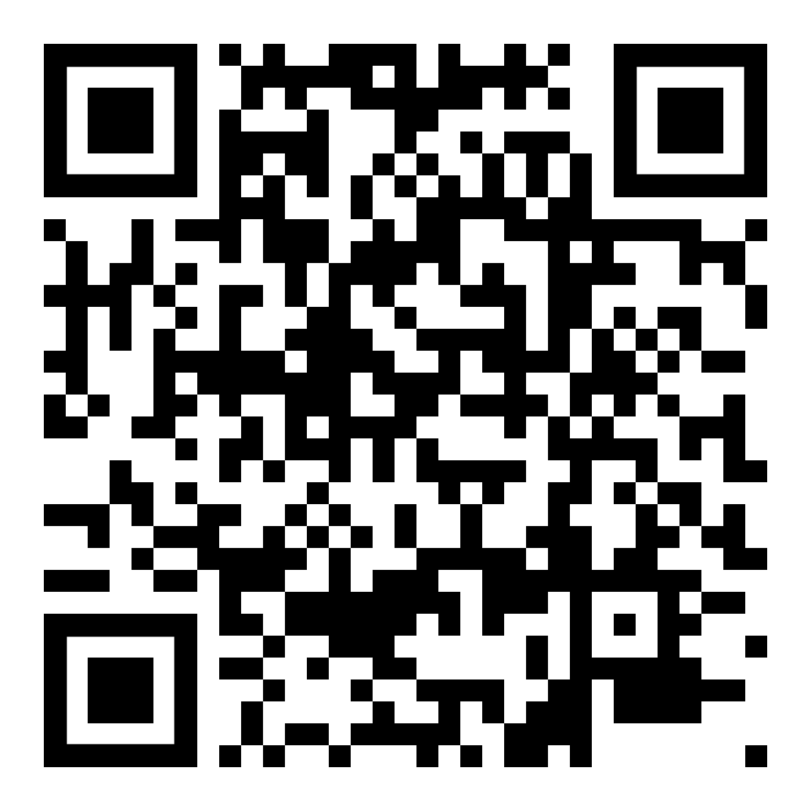
E1.Fluxo de Contrafortes(Prototipo)
Nome do projeto: Fluxo de Contrafortes
SDG: 15. Life On Land
Local: Canada
Programa: Lançamento
Ano: 2019
Find out more!
Retrieved November 8, 2021, from https://biomimicry.org/solutions/.

Slide 16
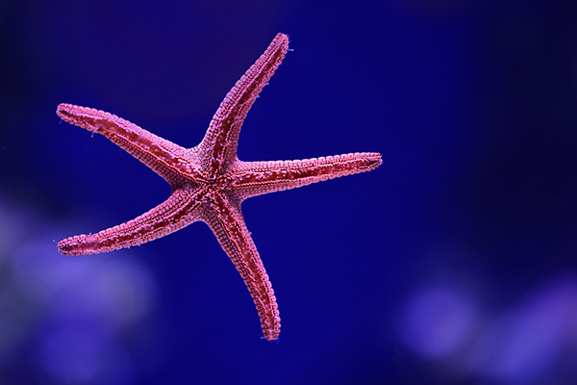
F1.BioBRICKery
A equipa BioBRICKery procurou abordar o deslocamento de moradias relacionado ao clima e às emissões de dióxido de carbono da indústria da construção. Eles criaram e testaram um protótipo para um tijolo de lama de carbono inspirado em organismos marinhos produtores de carbonato de cálcio; o uso de hexágonos para permitir resistência, encontrados em vários organismos e um peixe ártico resistente ao congelamento.
Energia
7/10
Optimização
6/10
Reciclagem
10/10
Material
10/10
Cooperação
5/10
Informação
9/10
Retrieved November 8, 2021, from https://biomimicry.org/solutions/.

Slide 17
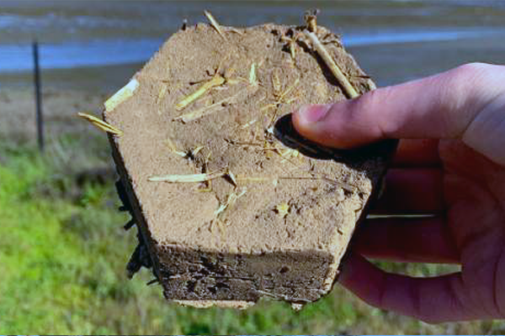
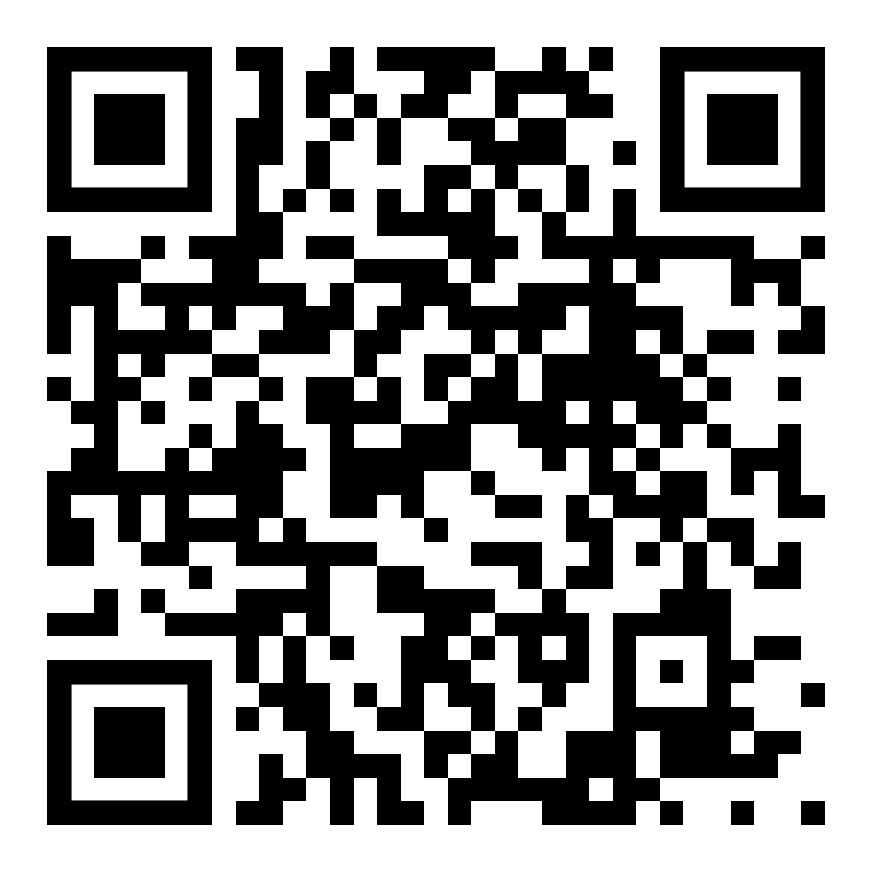
F2.BioBRICKery (Prototipo)
Nome do Projeto: BioBRICKery (Tijolo)
SDG: 13. Ação climática
Local: Estados Unidos da América
Programa: Desafio de design da Juventude
Ano: 2021
Find out more!
Retrieved November 8, 2021, from https://biomimicry.org/solutions/.

Slide 18
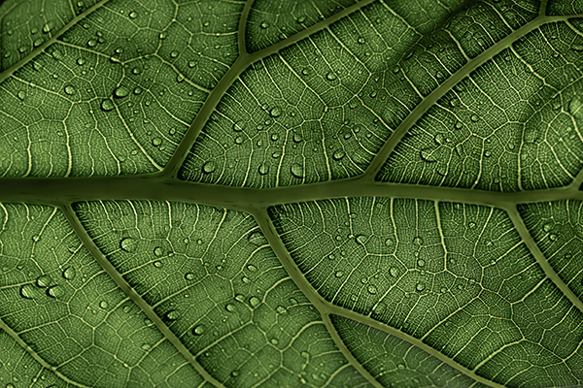
A2.New Iridium
New Iridium criou um conjunto de produtos químicos orgânicos que permitem a fotocatálise, ou química acionada pela luz, eliminando a necessidade de metais pesados ​​ou calor como catalisadores. O novo Iridium reduz a energia e o tempo necessários para uma ampla variedade de reações químicas, reduzindo custos e abrindo caminho para a química verde.
Energia
10/10
Optimização
6/10
Reciclagem
5/10
Material
10/10
Cooperação
9/10
Informação
10/10
Retrieved November 8, 2021, from https://biomimicry.org/solutions/.

Slide 19
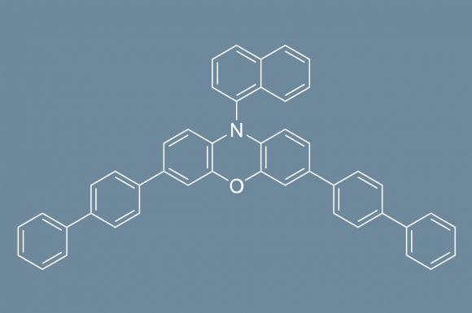
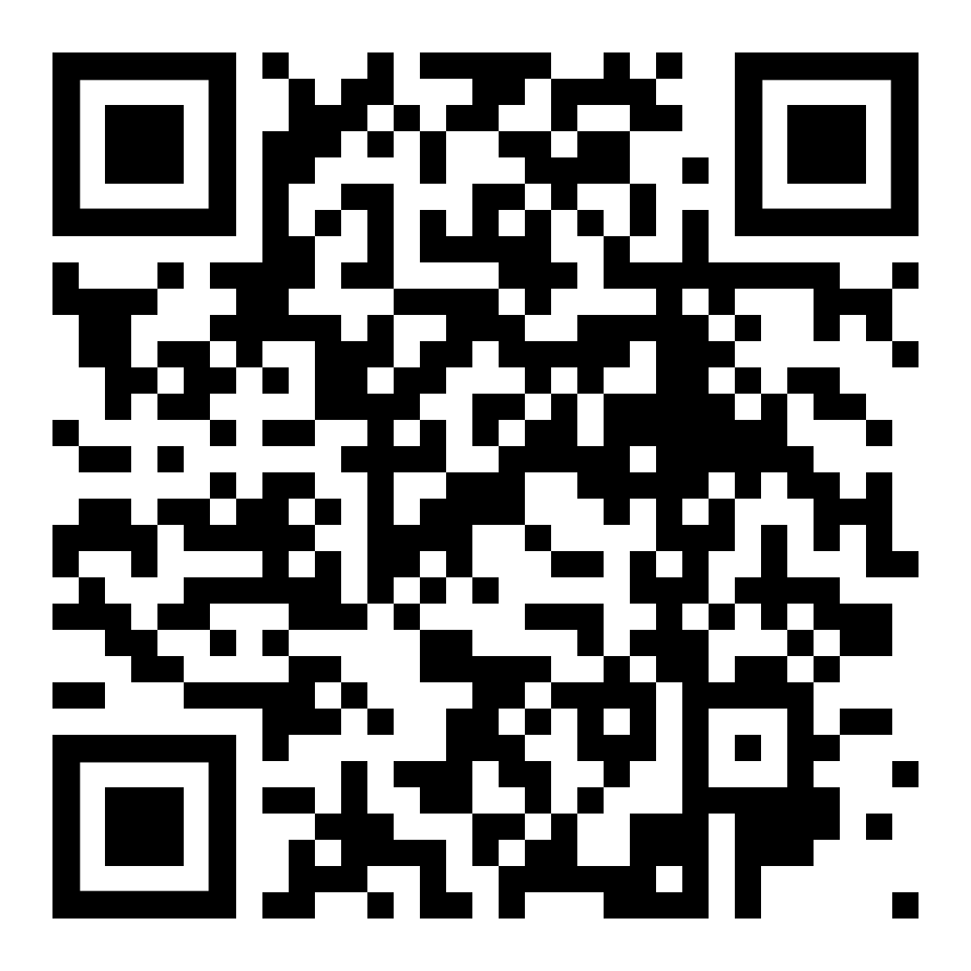
A2.New Iridium (Prototype)
Nome do Projeto: New Iridium
SDG: 7. Energia acessível e limpa, 12. Consumo e Produção Responsável, 13. Ação climática
Local: Estados Unidos da América
Programa: Prémio Raio de Esperança
Ano: 2021
Descobre mais!
Retrieved November 8, 2021, from https://biomimicry.org/solutions/.

Slide 20
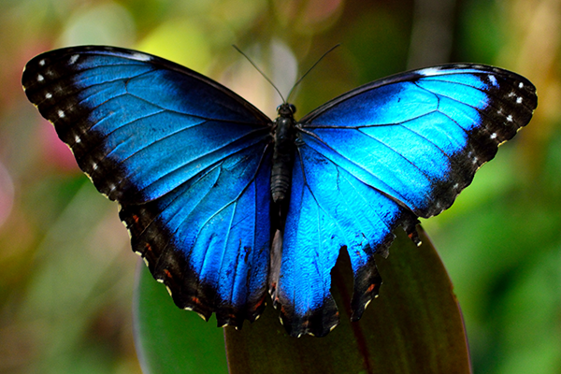
B2.MorphoBrick
O MorphoBrick (tijolo) é um conceito de material de construção, inspirado na borboleta Morpho, que muda sua cor e refletividade em resposta à temperatura. O seu design permite que os edifícios regulem as temperaturas de forma eficiente, absorvendo ou refletindo a radiação solar inspirada nas nano estruturas encontradas nas asas da borboleta Morpho.
Energia
9/10
Optimização
5/10
Reciclagem
8/10
Material
10/10
Cooperação
3/10
Informação
9/10
Retrieved November 8, 2021, from https://biomimicry.org/solutions/.

Slide 21
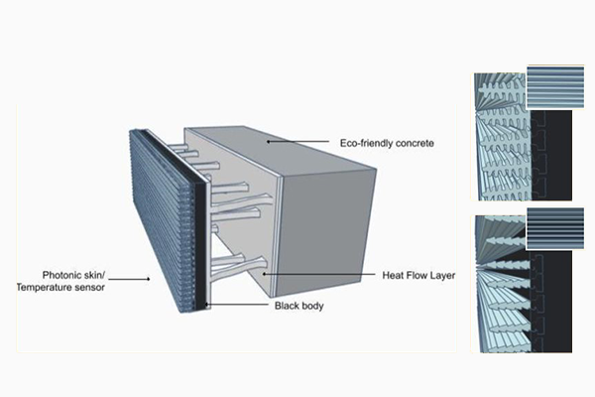
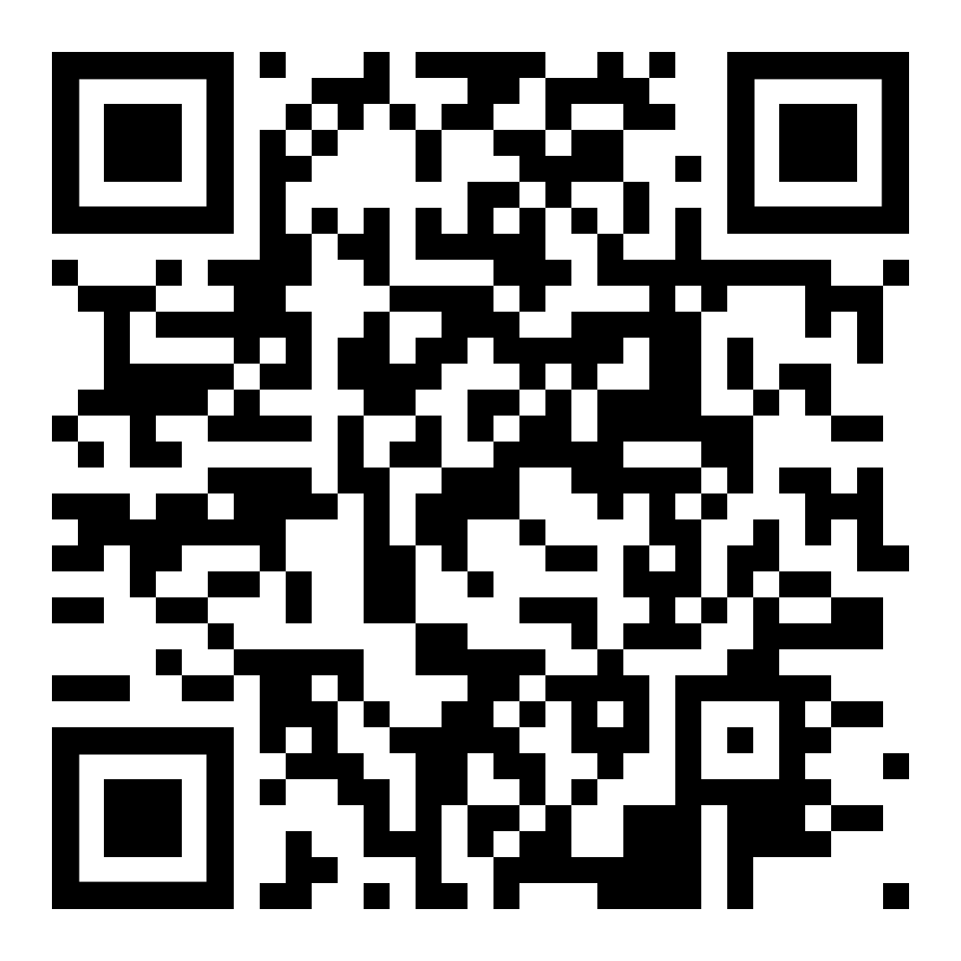
B2.MorphoBrick (Prototype)
Nome do projeto: MorphoBrick
SDG: 13. Ação climática
Local: Estados Unidos da América
Programa: Desafio de design da Juventude
Ano: 2021
Descobre mais!
Retrieved November 8, 2021, from https://biomimicry.org/solutions/.

Slide 22
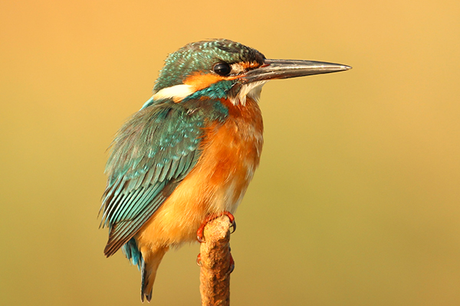
C2.Erosão do solo pela natureza
A equipa da Erosão do Solo (SSE) trabalhou para desenvolver uma forma de combater os problemas de erosão do solo. A sua abordagem é inspirada na “terceira pálpebra” do martim-pescador – uma camada protetora e retrátil que cobre os olhos do pássaro enquanto ele mergulha na água. Este dispositivo é uma estrutura de malha que cobre o solo enquanto está submerso e lavado com água, garantindo que não afete o crescimento das plantas e danifique o ecossistema.
Energia
2/10
Optimização
8/10
Reciclagem
3/10
Material
7/10
Cooperação
5/10
Informação
8/10
Retrieved November 8, 2021, from https://biomimicry.org/solutions/.

Slide 23
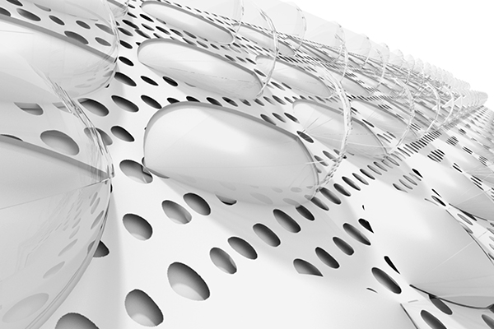
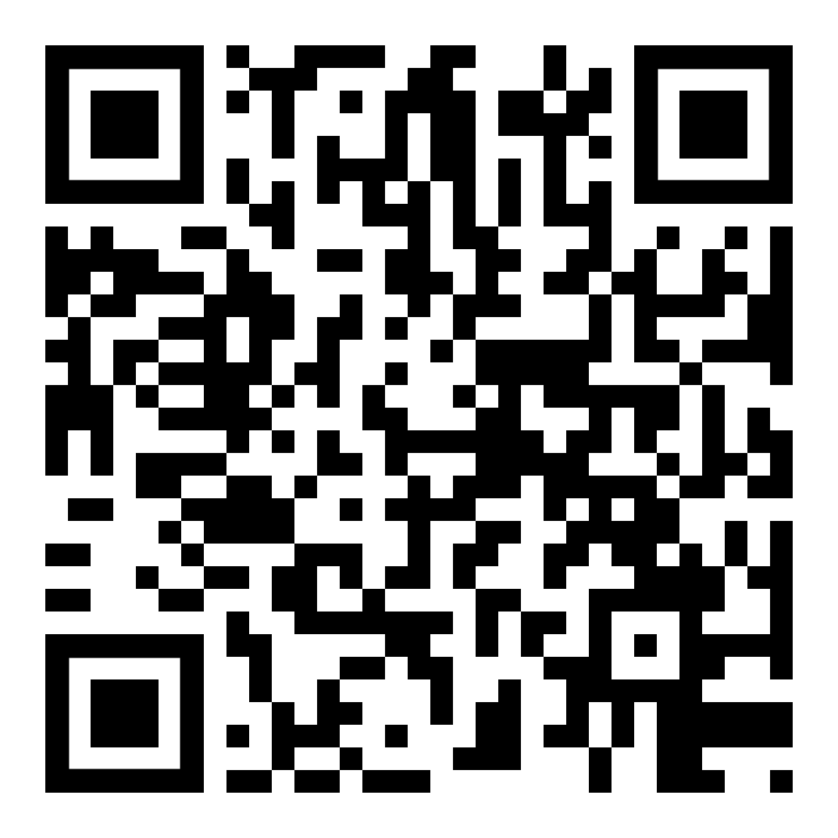
C2.Erosão do solo pela Natureza
(Prototipo)
Nome do projeto: Erosão do solo pela natureza
SDG: 9. Industria de Inovação e infraestrutura,
13. Ação climática, 15. A vida na terra/solo
Local: China
Programa: Lançamento do Desafio
Global de Design,
Ano: 2018, 2019
Descobre mais!
Retrieved November 8, 2021, from https://biomimicry.org/solutions/.

Slide 24
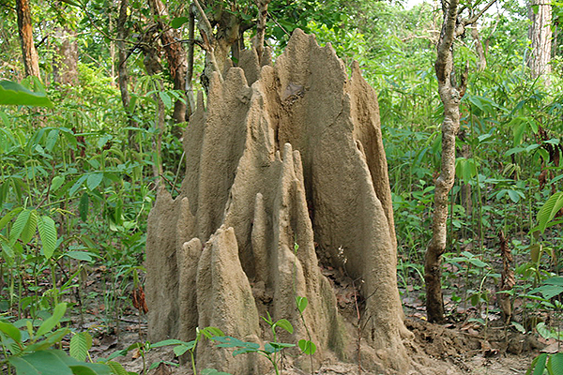
D2.Phalanx de Isolamento
É uma malha de isolamento que é aplicada às paredes externas de edifícios existentes para reduzir passivamente as temperaturas internas dos edifícios. Destinado a ser usado em regiões costeiras urbanas, o Phalanx é um sistema de painéis que se constrói nas paredes de edifícios que ficam quentes devido à luz solar direta. Phalanx ajuda a arrefecer as paredes dos edifícios para manter a temperatura interior fresca e temperada.
Energia
10/10
Optimização
9/10
Reciclagem
8/10
Material
8/10
Cooperação
6/10
Informação
10/10
Retrieved November 8, 2021, from https://biomimicry.org/solutions/.

Slide 25
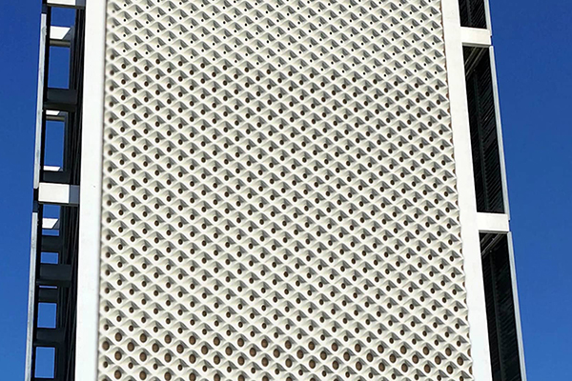
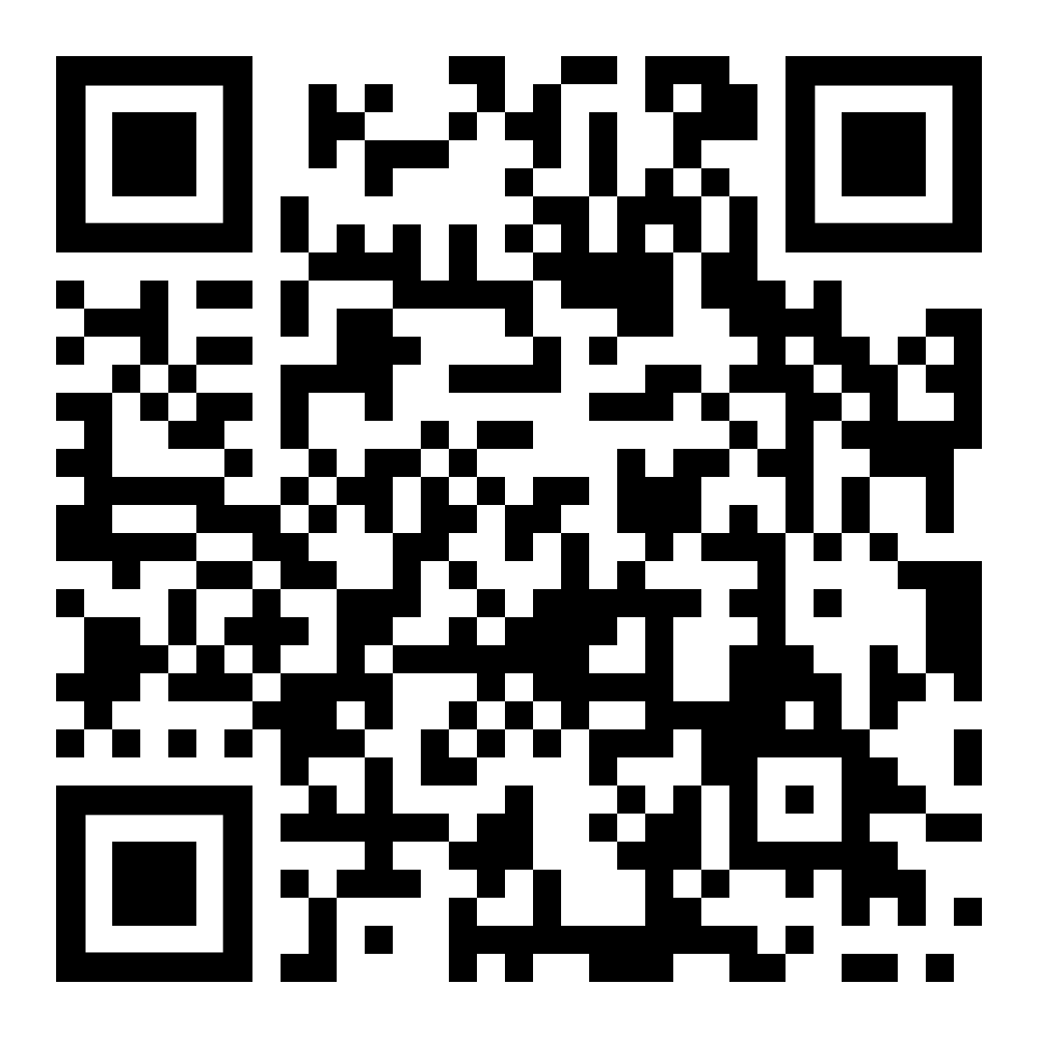
D2.Phalanx Isolamento (Prototipo)
Nome do Projeto: Phalanx Isolamento
SDG: 9. Industria de Inovação e infraestruturas Inn 11. Comunidades e cidades sustentáveis,
12. Produção e consume responsáveis,
13. Ação climática
Local: Estados Unidos da América
Programs: Lançamento do desafio Global
de design
Ano: 2019
Descobre mais!
Retrieved November 8, 2021, from https://biomimicry.org/solutions/.

Slide 26
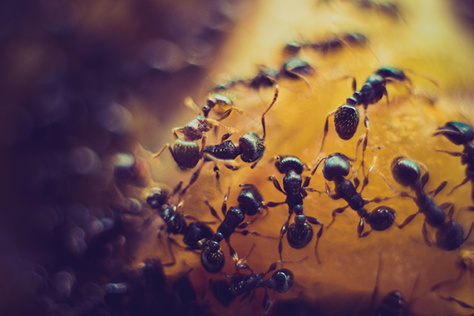
E2.Slant (Inclinação)
Slant é um aplicativo que imita a maneira como as formigas se comunicam tanto por meio de interações individuais quanto por trilhas de feromónios. Este aplicativo visa reduzir o desperdício de alimentos criando uma plataforma para que os usuários influenciem as decisões uns dos outros em relação à qualidade e localização dos alimentos..
Energia
2/10
Optimização
10/10
Reciclagem
1/10
Material
2/10
Cooperação
6/10
Informação
10/10
Retrieved November 8, 2021, from https://biomimicry.org/solutions/.

Slide 27
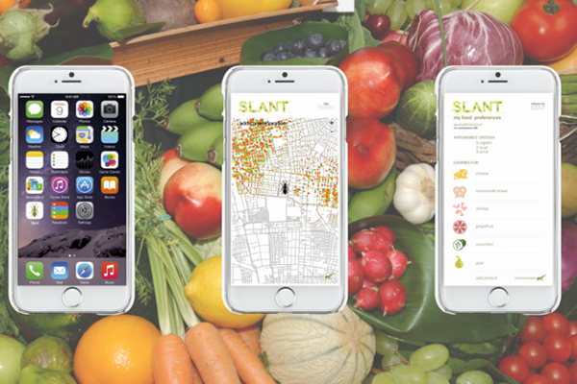
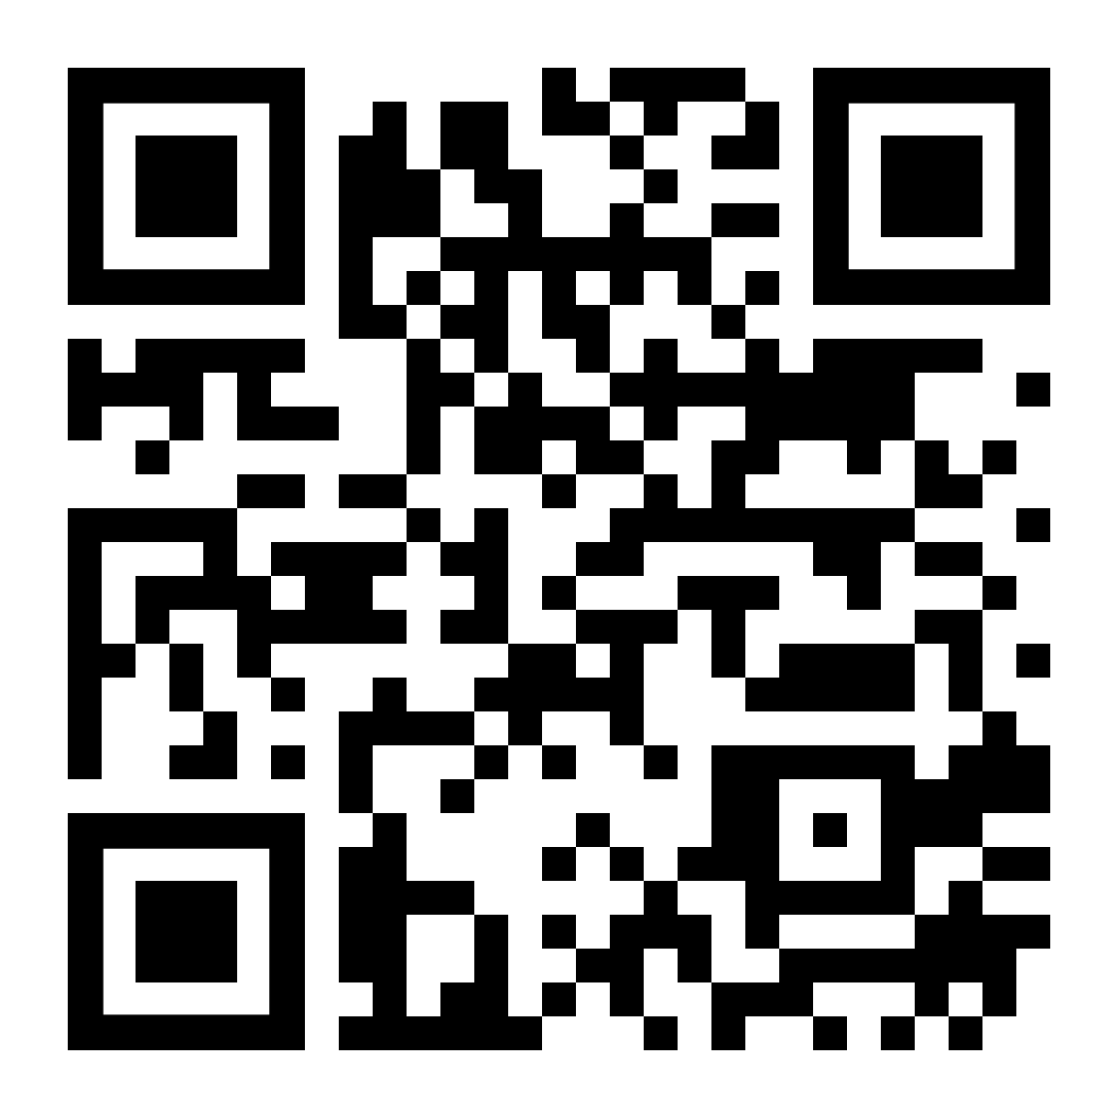
E2.Slant (Prototipo)
Nome do projeto: Slant
SDG: 2. Fome zero, 11. Comunidades e cidades sustentáveis
12. Produção e consume responsáveis,
13. Ação climática
Local: Chile
Programs: Lançamento do Desafio Global
De design
Ano: 2017
Descobre mais!
Retrieved November 8, 2021, from https://biomimicry.org/solutions/.

Slide 28
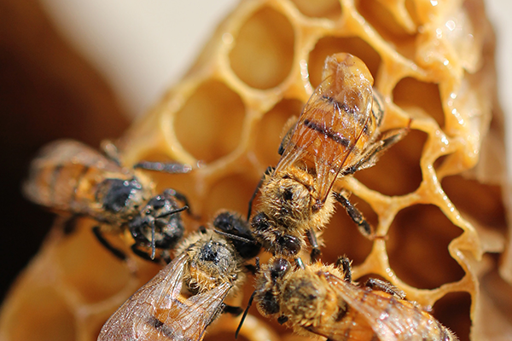
F2.Hexagro
A equipa Hexagro criou um sistema de cultivo “sem enterrar” que dá às pessoas a oportunidade de cultivar alimentos saudáveis ​​em uma pequena pegada. Os sistemas hidropónicos geralmente usam materiais sintéticos e tendem a funcionar como sistemas fechados. Em comparação, o Hexagro é feito de materiais recicláveis, biodegradáveis ​​e possui um formato hexagonal único, inspirado em padrões geométricos encontrados na natureza.
Energia
5/10
Optimização
10/10
Reciclagem
7/10
Material
9/10
Cooperação
9/10
Informação
9/10
Retrieved November 8, 2021, from https://biomimicry.org/solutions/.

Slide 29
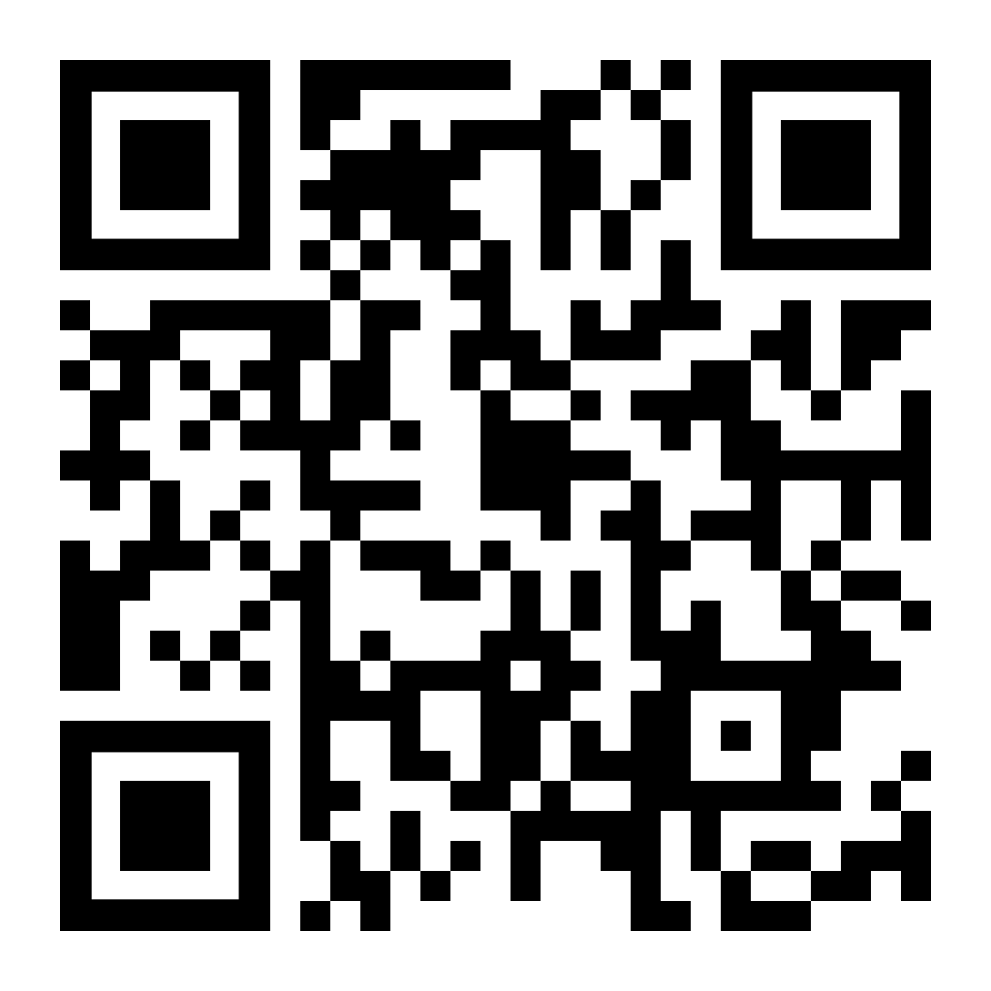
F2.Hexagro (Prototipo)
Nome do projeto: Hexagro
SDG: 2. Fome zero 3. Saúde e Bem estar, 8. Crescimento económico saudável, 11. Cidades e comunidades sustentáveis 12. Consumo e produção responsáveis, 13. Ação climática
Local: Colombia, Costa Rica, Itália
Programa: Lançamento do Desafio Global
De design
Ano: 2016
Descobre mais!
Retrieved November 8, 2021, from https://biomimicry.org/solutions/.

Slide 30
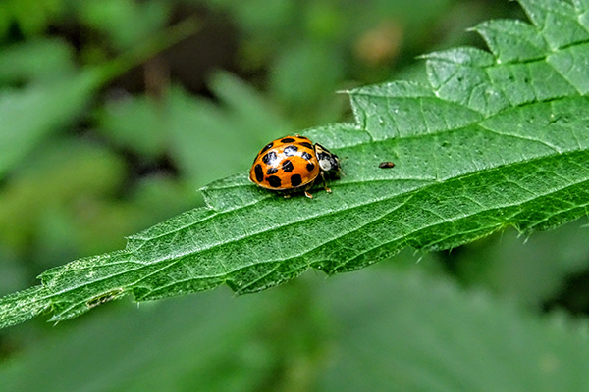
A3.Elightra
Alimentado por painéis solares protegidos por conchas externas duras, como élitros de joaninha ou estojos de asa, ELIGHTRA é uma solução de iluminação ecológica que ajuda a construir comunidades resilientes. Esta solução inovadora e focada na comunidade fornece luz e energia aos refugiados que vivem em campos “temporários”, reunindo os deslocados em assentamentos temporários.
Energia
10/10
Optimização
8/10
Reciclagem
6/10
Material
6/10
Cooperação
4/10
Informação
5/10
Retrieved November 8, 2021, from https://biomimicry.org/solutions/.

Slide 31
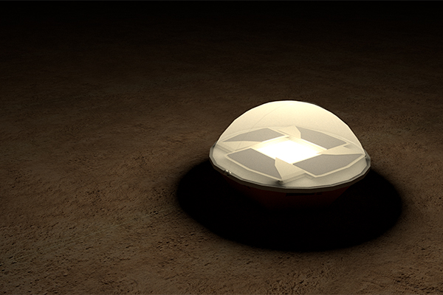
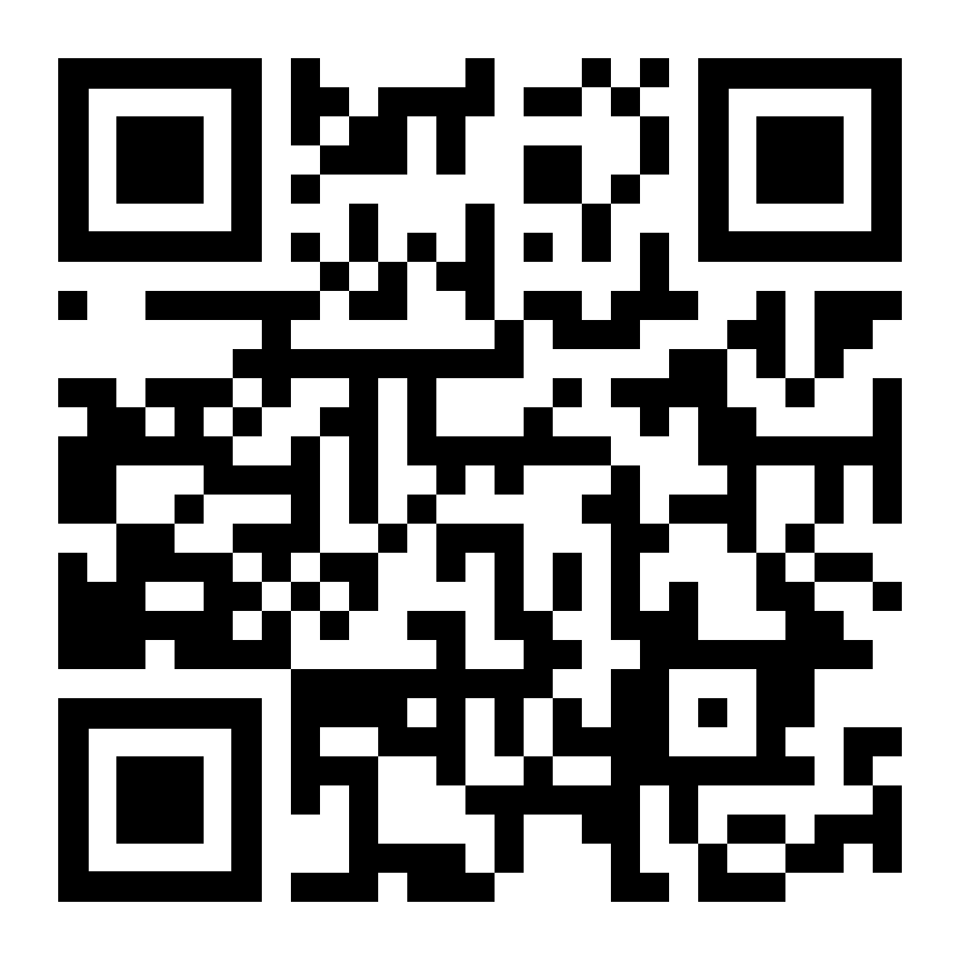
A3.Elightra (Prototype)
Nome do projeto: ELIGHTRA
SDG: 3. Saúde e bem estar, 4. Qualidade na educação, 5. Igualdade de género, 7. Energia acessível e limpa, 16. Justiça , paz e instituições fortes
Local: Estados Unidos da América
Programa: Desafio Global de design
Ano: 2020
Descobre mais!
Retrieved November 8, 2021, from https://biomimicry.org/solutions/.

Slide 32
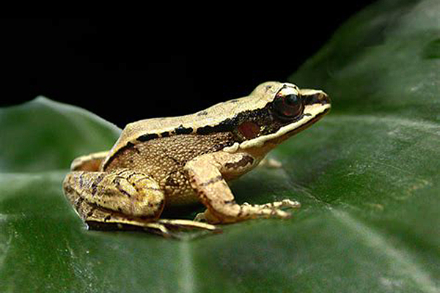
B3.Uma parede sensível
Inspirado em sapos de orelhas côncavas, folhas de mimosa e caracóis do deserto, uma equipe em Taiwan projetou uma barreira de ruído verde e um sistema de guarda-sol (Parede Sensível –Sensitive wall) que visa melhorar as condições de vida urbana, fornecendo um sistema dinâmico de isolamento acústico natural e vegetação de elevação para áreas urbanas. paisagens.
Energia
6/10
Optimização
9/10
Reciclagem
5/10
Material
9/10
Cooperaçaõ
10/10
Informação
5/10
Retrieved November 8, 2021, from https://biomimicry.org/solutions/.

Slide 33
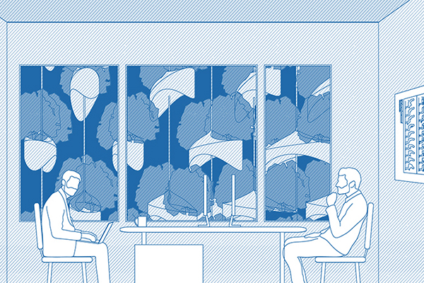
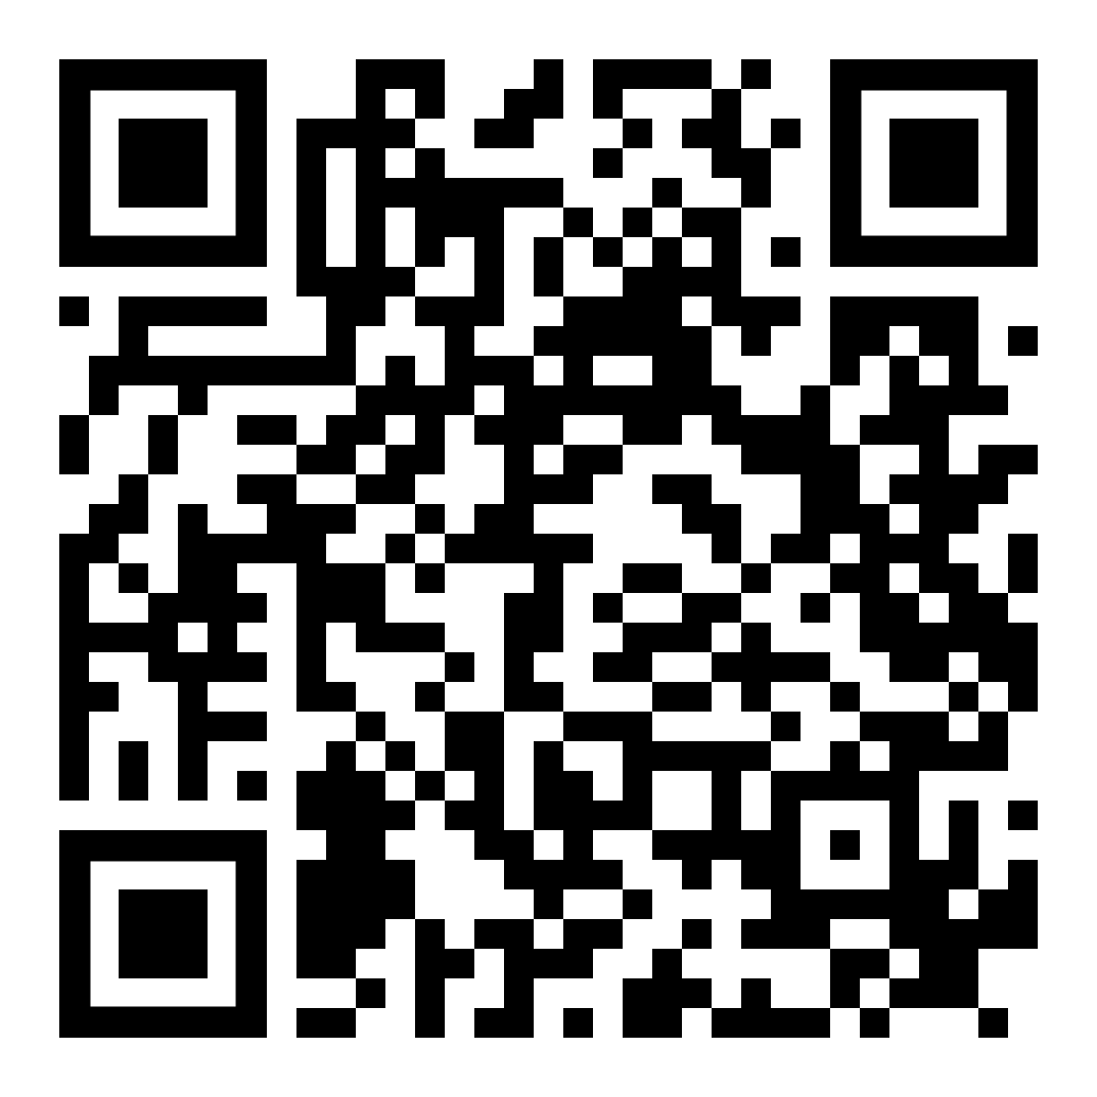
B3.Parede Sensível
(Prototipo)
Nome do projeto: Parede Sensível (Sensitive Wall)
SDG: 3. Saúde e Bem estar, 9. Inovação Industrial e infraestruturas 11. Comunidades e cidades sustentáveis 13. Ação climática
Local: Taiwan
Programa: Desafio Global de Design
Ano: 2020
Descobre mais!
Retrieved November 8, 2021, from https://biomimicry.org/solutions/.

Slide 34
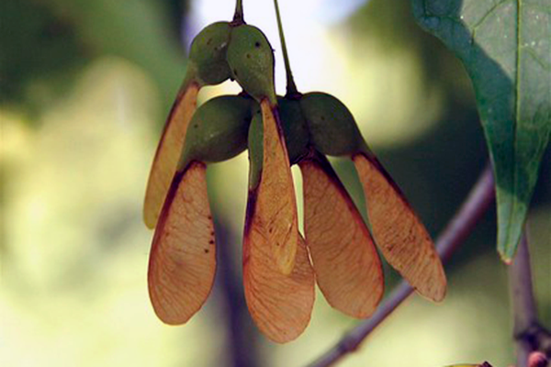
C3.Projeto RED
Esta equipe optou por abordar o problema do desmatamento projetando um método para facilitar o replantio de árvores em grandes áreas. O projeto RED propõe um porta-semente inspirado em sementes de bordo que poderia ser liberado de aviões para então flutuar até o solo em hélices semelhantes a asas. Feito de um papel solúvel em água, o dispositivo é biodegradável à medida que a muda da árvore começe a crescer.
Energia
4/10
Optimização
8/10
Reciclagem
10/10
Material
9/10
Cooperação
3/10
Informação
7/10
Retrieved November 8, 2021, from https://biomimicry.org/solutions/.

Slide 35
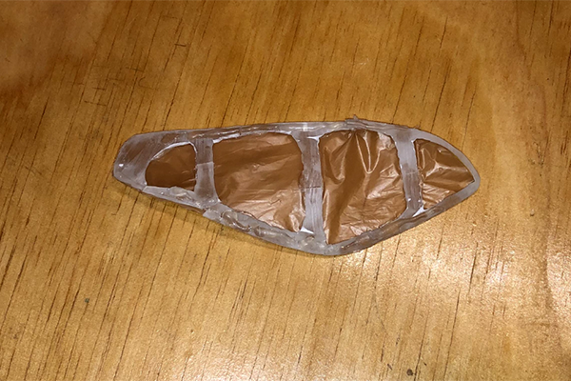
C3.Project RED
(Prototype)
Nome do Projeto: Projeto RED
SDG: 13. Ação climática
Local: Estados Unidos da América
Programa: Desafio Jovem de design
Ano: 2021
Descobre mais!
Retrieved November 8, 2021, from https://biomimicry.org/solutions/.

Slide 36
D3. Coleta de Neblina
Pessoas do deserto do Atacama inventaram maneiras de coletar água do nada. Air2Water é uma telha que colhe o nevoeiro do ar. Ranhuras inclinadas na base do ladrilho de metal levarão a água a uma série de tubos onde ela poderá ser usada. A equipe também incorporou alguns dos métodos usados ​​pelas pessoas que vivem no deserto do Atacama, como o material de malha sobre o qual o orvalho é coletado.
Energia
2/10
Optimização
9/10
Reciclagem
10/10
Material
8/10
Cooperação
4/10
Informação
9/10
Retrieved November 8, 2021, from https://biomimicry.org/solutions/.

Slide 37
D3.Coleta de Nebelina
(Prototipo)
Nome do projeto: Coleta de nebelina (Fog Collection)
SDG: 13. Ação climática
Local: Estados Unidos da América
Programa: Desafio Jovem de design
Ano: 2019
Descobre mais!
Retrieved November 8, 2021, from https://biomimicry.org/solutions/.

Slide 38
E3.MOL
As lagartas da traça da cera podem comer plástico, levando a aplicações interessantes de sustentabilidade. A equipa MOL procura criar seletivamente lagartas de traça de cera para se tornarem decompositores de plástico mais eficientes. Além disso, a equipe de cientistas estuda as enzimas que permitem que as larvas quebrem o plástico e pretendem sintetizar artificialmente o composto para uso na reciclagem química..
Energia
9/10
Optimização
4/10
Reciclagem
10/10
Material
8/10
Cooperação
7/10
Informação
3/10
Retrieved November 8, 2021, from https://biomimicry.org/solutions/.

Slide 39
E3.MOL (Prototipo)
Nome do Projeto: MOL
SDG: 9. Inovação Industrial e infraestruturas
11. Comunidades e cidades sustentáveis
12. Produção e consume responsáveis,
14. Vida debaixo de água,
15. Vida na terra
Local: Ucrania
Programa: Desafio Global de design
Ano: 2021
Descobre mais!
Retrieved November 8, 2021, from https://biomimicry.org/solutions/.

Slide 40
F3.Aquammodate
Aquammodate imita a forma como as diatomáceas formam a sua parede celular a partir de sílica utilizando aquaporinas, proteínas que transportam água pura através das membranas celulares em toda a natureza. A sua tecnologia seletiva e energeticamente eficiente produz água de alta pureza numa única passagem de filtro, dessalinização em qualquer escala e remove poluentes e contaminantes industriais, como arsênico, microplásticos e resíduos farmacêuticos
Energia
9/10
Optimização
7/10
Reciclagem
6/10
Material
9/10
Cooperação
9/10
Informação
8/10
Retrieved November 8, 2021, from https://biomimicry.org/solutions/.

Slide 41
F3.Aquammodate (Prototipo)
Nome do projeto: Aquammodate
SDG: 6. Água Limpa e Saneamento, 9. Inovação Industrial e Infraestruturas, 14. Vida debaixo de água
Locatl: Suécia
Programa: Prémio Um raio de esperança
Ano: 2021
Descobre Mais!
Retrieved November 8, 2021, from https://biomimicry.org/solutions/.

Slide 42
A4. Engenharia Spintex
A seda da aranha é frequentemente referenciada como um dos materiais biológicos mais fortes do mundo. A engenharia Spintex finalmente decifrou o código da aranha e desenvolveu uma solução que imita a capacidade de uma fiandeira de aranha de fiar fibra à temperatura ambiente sem produtos químicos agressivos, a partir de um gel líquido. O seu processo é 1.000 vezes mais eficiente em termos energéticos do que as fibras sintéticas de petróleo, tendo a água como seu único subproduto.
Energia
4/10
Optimização
10/10
Reciclagem
6/10
Material
10/10
Cooperação
5/10
Informação
9/10
Retrieved November 8, 2021, from https://biomimicry.org/solutions/.

Slide 43
A4. Engenharia Spintex (Prototipo)
Project Name: Engenharia Spintex
SDG: 9. Inovação Industrial e infraestruturas,
12. Produção e consume responsáveis,
13. Ação Climática
Local: Reino Unido
Programa: Prémio Um raio de esperança
Ano: 2021
Descobre mais!
Retrieved November 8, 2021, from https://biomimicry.org/solutions/.

Slide 44
B4.EcoStp
EcoStp é uma tecnologia de baixa manutenção que produz energia em vez de consumi-la, em comparação com as ETEs convencionais que usam motores que consomem muita energia, exaustores, bombas e sopradores. Este projeto não usa produtos químicos para tratar o esgoto, mas usa microorganismos, plantas e cascalho para tratar as águas residuais (1 milhão de litros de esgoto por dia).
Energia
10/10
Optimização
7/10
Reciclagem
10/10
Material
4/10
Cooperação
8/10
Informação
8/10
Retrieved November 8, 2021, from https://biomimicry.org/solutions/.

Slide 45
B4.EcoStp
(Prototype)
Nome do projeto: EcoStp
SDG: 3. Saúde e Bem estar,
6. Água Limpa e Saneamento, 8. Trabalho Decente e Crescimento Econômico, 9. Inovação Industrial e Infraestrutura, 11. Cidades e Comunidades sustentáveis, 12. Produção e consume responsável, 13. Ação climática, 15. Vida na Terra
Local: India
Programa: Lançamento do Desafio Global de
Design
Anos: 2019, 2018
Descobre mais!
Retrieved November 8, 2021, from https://biomimicry.org/solutions/.

Slide 46
C4. Mercado Público MyOak
Em resposta à pandemia de COVID-19, a equipa que criou Mercado público MyOak perguntou “Como podemos cultivar uma rede de sistemas alimentares mais conectada e responsiva para garantir o acesso aos alimentos em tempos de crise?” Inspirados pela Floresta de Chesapeake em seu próprio quintal, eles projetaram uma plataforma online recíproca para aumentar o acesso aos alimentos para populações vulneráveis, bem como o potencial econômico dos produtores locais de alimentos.
Energia
4/10
Optimização
10/10
Reciclagem
3/10
Material
3/10
Cooperação
10/10
Informação
7/10
Retrieved November 8, 2021, from https://biomimicry.org/solutions/.

Slide 47
C4.MyOak Public Market
(Prototipo)
Nome do projeto: Mercado Público MyOak
SDG: 2. Fome Zero, 8. Trabalho Decente e Crescimento Econômico, 10. Desigualdades reduzidas, 11. Cidades e comunidades sustentáveis
Local: Estados Unidos da América
Programa: Desafio Global de design
Ano: 2020
Descobre mais!
Retrieved November 8, 2021, from https://biomimicry.org/solutions/.

Slide 48
D4. O Moist Brick (tijolo húmido)
Para resolver mudanças extremas no clima e fornecer uma solução para resfriamento natural o Moist Brick foi criado como um material de construção que condensava a água do ar noturno e a coletava na superfície como um sistema de resfriamento evaporativo para edifícios. A equipe inspirou-se nos pelos hidrofílicos da superfície de algumas plantas e no lagarto com chifres do Texas, que usa a ação capilar para mover a água de qualquer lugar da pele para a boca.
Energia
9/10
Optimização
9/10
Reciclagem
5/10
Material
10/10
Cooperação
4/10
Informação
7/10
Retrieved November 8, 2021, from https://biomimicry.org/solutions/.

Slide 49
D4.The Moist Brick
(Prototipo)
Nome do Projeto: The Moist Brick
SDG: 13. Ação climática
Local: Estados Unidos da América
Programa: Youth Design Challenge
Ano: 2020
Find out more!
Retrieved November 8, 2021, from https://biomimicry.org/solutions/.

Slide 50
E4.Jube
Insetos comestíveis podem ser uma das respostas para nossa crise alimentar global. Jube é uma câmara de inspiração biológica para captura de insetos comestíveis inspirados em plantas carnívoras. Este dispositivo promove uma maneira mais sustentável de incorporar proteínas e nutrientes na dieta do mundo, oferecendo um dispositivo de captura de insetos que é único e muito bem elaborado.
Energia
2/10
Optimização
7/10
Reciclagem
4/10
Material
8/10
Cooperação
5/10
Informação
9/10
Retrieved November 8, 2021, from https://biomimicry.org/solutions/.

Slide 51
E4.Jube (Prototipo)
Nome do projeto: Jube
SDG: 1. Sem pobreza, 2. Fome zero, 3. Saúde e bem estar 8. Trabalho Decente e Crescimento Económico, 12. Produção e consume responsável 13. Ação climática, 15. Vida na Terra
Local: Tailandia
Programa: Lançamento do desafio
global de design
Ano: 2016
Descobre mais!
Retrieved November 8, 2021, from https://biomimicry.org/solutions/.

Slide 52
F4.BottleBricks (Tijolo em garrafa)
BottleBricks foi concebido para resolver o problema crescente da falta de habitação adequada para refugiados em campos. Imitando a forma triangular ondulada dos pêlos das formigas prateadas do Saara e o ar ainda preso dentro dos casulos de seda, juntamente com a estrutura entrelaçada do nácar (madrepérola), este sistema de garrafas entrelaçadas que pode ser usado para melhorar os abrigos existentes para melhor proteger contra o frio, o calor , e condições de tempo húmido.
Energia
10/10
Optimização
6/10
Reciclagem
6/10
Material
9/10
Cooperação
5/10
Informação
6/10
Retrieved November 8, 2021, from https://biomimicry.org/solutions/.

Slide 53
F4.BottleBricks (Prototipo)
Nome do projeto: BottleBricks
SDG: 3. saúde e bem estar, 12. Produção e consume responsável 17. Parcerias com objetivos
Local: Holanda
Programa: Desfaio Global de design
Ano: 2020
Descobre mais!
Retrieved November 8, 2021, from https://biomimicry.org/solutions/.

Slide 54
A5.Velcro (Preso a ti!)
A bardana menor serviu de inspiração e modelo para a invenção do Velcro, que reproduz a estratégia de fixação usando duas tiras de tecido: uma que lembra os espinhos com ganchos curvos e outra que lembra a pele de animal com milhares de lacinhos. Quando os dois tecidos se encontram, eles aderem um ao outro de maneira segura, mas removível, permitindo que sejam reutilizados.
Energia
1/10
Optimização
8/10
Reciclagem
7/10
Material
10/10
Cooperação
1/10
Informação
8/10
Retrieved November 8, 2021, from https://biomimicry.org/solutions/.

Slide 55
A5.Velcro (Preso a ti!)
(Prototipo)
Nome do Projeto: Velcro
Objetivo 12: Produção e consume
responsável
Local: Suiça
Programa: Velcro SA Company
Ano: 1955
Descobre mais!
Innovation inspired by nature - asknature. Innovation Inspired by Nature -. (n.d.). Retrieved December 1, 2021, from https://asknature.org/.
Stock images - photos, vectors &amp; Illustrations for Creative Projects. Shutterstock. (n.d.). Retrieved December 1, 2021, from https://www.shutterstock.com/.

Slide 56
B5.PowerCone (Cone poderoso)
As pás das turbinas eólicas modernas têm
propriedades aerodinâmicas na raiz da pá. Através de sua geometria refinada, inspirada no caminho de fluxo de uma semente de bordo caindo, o PowerCone equaliza a distribuição de pressão em todo o disco do rotor e reduz o impacto das rajadas, aumentando o desempenho de toda a turbina e reduzindo as cargas no rotor.
Energia
10/10
Optimização
10/10
Reciclagem
5/10
Material
4/10
Cooperação
9/10
Informação
8/10
Retrieved November 8, 2021, from https://biomimicry.org/solutions/.

Slide 57
B5.PowerCone (Prototipo)
Nome do projeto: PowerCone
SDG: 9. Inovação Industrial e Infraestruturas,
11. Comunidades e Cidades sustentáveis
13. Ação climática
Local: Canada
Programa: Biome - Renováveis
Ano: 2020
Descobre mais!
Powercone. Biome Renewables. (n.d.). Retrieved December 1, 2021, from https://www.biome-renewables.com/powercone.
Stock images - photos, vectors &amp; Illustrations for Creative Projects. Shutterstock. (n.d.). Retrieved December 1, 2021, from https://www.shutterstock.com/.

Slide 58
C5. The Dome Home
(Casa da Cúpula)
A equipa Matinor incorporou a inspiração de vários organismos para projetar uma casa que pudesse resistir a condições climáticas extremas no Caribe – uma região que enfrenta um risco crescente de furacões devido às mudanças climáticas.A Dome Home imita a forma de cúpula de um ninho de lama de um pássaro de forno para suportar ventos fortes, a raiz profunda do pinheiro de folhas longas para ancorar a fundação e a estrutura única do crânio do pica-pau para absorver o choque.
Energia
3/10
Optimização
9/10
Reciclagem
3/10
Material
7/10
Cooperaçaõ
6/10
Informaçaõ
4/10
Retrieved November 8, 2021, from https://biomimicry.org/solutions/.

Slide 59
C5.The Dome Home (Prototipo)
Nome do projeto: The Dome Home
SDG: 11. Comunidades e cidades sustentáveis
Local: Estados Unidos da América
Programa: Desafio Jovem de design
Ano: 2020
Descobre Mais!
Retrieved November 8, 2021, from https://biomimicry.org/solutions/.

Slide 60
D5.GeckSkin (Pele de Gecko)
A capacidade das lagartixas em escalar paredes verticais e salientes há muito que fascina cientistas e leigos. Nos seus dedos, as lagartixas possuem milhões de pelos minúsculos chamados cerdas que atuam como um substrato macio que pode-se adaptar às superfícies. Geckskin™ (Pele de gecko) é uma nova tecnologia, inspirada em Geckos, que está revolucionando a forma como unimos objetos.
Energia
1/10
Optimização
9/10
Reciclagem
8/10
Material
10/10
Cooperação
3/10
Informaçaõ
9/10
Retrieved November 8, 2021, from https://biomimicry.org/solutions/.

Slide 61
D5.GeckSkin (Prototipo)
Nome do projeto: Geckskin™
Goal 9: Inovação Industrial e Infraestruturas
Local: Estados Unidos da América
Programa: Jornal Materiais Avançados
Ano: 2012
Descobre mais!
Geckskin™ is a new super-adhesive based on the mechanics ... (n.d.). Retrieved December 1, 2021, from https://geckskin.umass.edu/.
Stock images - photos, vectors &amp; Illustrations for Creative Projects. Shutterstock. (n.d.). Retrieved December 1, 2021, from https://www.shutterstock.com/.

Slide 62
E5.Floating Coconet
(Coconet Flutuante)
Floating Coconet visa capturar a poluição plástica nos rios antes que esta entre nos oceanos. Ao imitar a maneira como organismos como as raias, mantas e tubarões-frade filtram alimentos da água, Floating Coconet da Universidade de Ciências Aplicadas de Haia, em Haia, Holanda, é capaz de coletar e direcionar plásticos de fluxo livre, pequenos e grandes, em rios para captura mais segura.
Energia
10/10
Optimização
8/10
Reciclagem
6/10
Material
6/10
Cooperaçaõ
7/10
Informação
9/10
Retrieved November 8, 2021, from https://biomimicry.org/solutions/.

Slide 63
E5.Floating Coconet (Prototype)
Nome do Projeto: Floating Coconet
SDG: 6. Água Limpa e Saneamento,
13. Ação climática, 14. Vida debaixo de água
Local: Holanda
Programa: Launchpad
Ano: 2019
Descobre mais!
Retrieved November 8, 2021, from https://biomimicry.org/solutions/.

Slide 64
F5.nutriBarrier
nutriBarrier foi projetado para ser implantado em torno das plantações para reduzir o escoamento e, ao mesmo tempo, garantir uma libertação lenta de fertilizantes. Feita de materiais inspirados nas estratégias de proteção de peixes-bruxa e sapos, essa barreira pode ser tecida em torno de plantas individuais num padrão de hélice, usando materiais economicos enquanto protege e rega cada planta.
Energia
4/10
Optimização
8/10
Reciclagem
7/10
Material
9/10
Cooperação
10/10
Informaçaõ
8/10
Retrieved November 8, 2021, from https://biomimicry.org/solutions/.

Slide 65
F5.nutriBarrier (Prototype)
Nome do projeto: nutriBarrier
SDG: 1. Sem Pobreza, 2. Zero Fome, 3. Saúde e bem estar, 6. Água Limpa e Saneamento, 8. Trabalho e Crescimento Econômico, 12. Produção e consume responsável, 13. Ação climática, 14. Vida debaixo de água, 15. Vida na Terra
Local: Australia
Programa: Desafio Global de design
Ano: 2020
Descobre mais!
Retrieved November 8, 2021, from https://biomimicry.org/solutions/.

Slide 66
Criador:
Dr. Loukas Katikas
(Ellinogermaniki Agogi)
http://innature-project.eu/
The European Commission support for the production of this publication does not constitute an endorsement of the contents, which reflects the views only of the authors, and the Commission cannot be held responsible for any use which may be made of the information contained therein.
(Project Nº.: 2019-1-PL01-KA201-065655)

